Slide 1
Emission Trading System(ETS)
Based on Blockchain
방탄소거단(BTS)
Notes:
안녕하세요 발표를 맡게된 권용빈입니다.
저희는 탄소배출권거래의 활성화를 위해 블록체인 기반의 배출권 거래 시장을 제안하였습니다.
팀명은 탄소를 소거한다는 의미에서 방탄소년단으로부터 차용하였습니다.

Slide 2
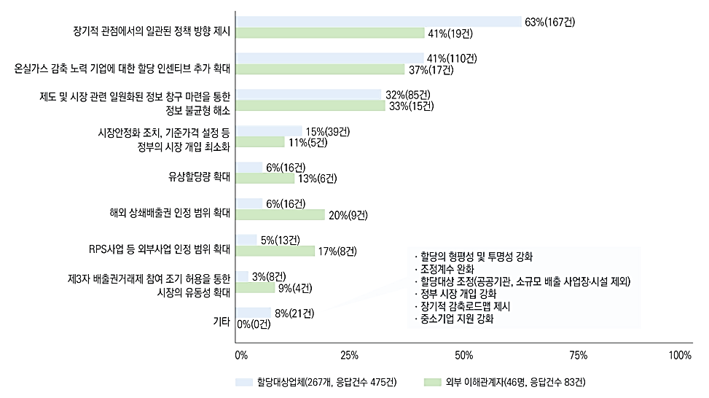
Ⅰ
기획 배경
현재 탄소 배출권 거래제 : 제도적 문제점 존재
기후 변화 행동 연구소, 배출권 거래제 제도 개선 방향 (2019.03.06)
탄소 배출권 거래에 있어 가장 중요한 요소는 신뢰성 있는 데이터, 정확한 검증 및 합리적 할당, 기밀성과 공개 간의 균형
배출권 할당 업체들은 제도 개선 방향으로 정부의 시장 개입 최소화, 정보 불균형 해소, 시장 안정화 조치 등을 가장 중요하게 생각
Notes:
탄소배출권 거래제는 남는 탄소배출허용량을 판매하고 모자란 탄소배출허용량을 구매하여 탄소저감 목표를 달성하는 제도를 말합니다.
최근 배출권 할당업체들에 대한 설문 조사 결과에 따르면, 정부의 시장 개입을 최소화시켜 일관된 정책을 수행하는 것을 가장 중요하게 생각하고 있으며 정보 불균형 해소, 시장 안정화 등도 해결해야 할 문제점임을 알 수 있다.

Slide 3







Ⅰ
기획 배경
기존 Blockchain 배출권 거래 플랫폼의 문제점 개선 통한 탄소 저감 정책 활성화
기존 blockchain platform
제안하는 blockchain platform
정보노출로 인한 거래 기피 현상, 처리속도 및 용량, 확장성 측면에서의 한계점 존재
거래 전반적 과정에서의 시간 및 비용 절약, 공정성 및 투명성 확보, 정보 불균형 및 정보 노출 해소
Notes:
이미 탄소배출권 거래를 위한 블록체인 플랫폼들은 개발되어지는 중이지만, 정보노출로 인한 거래 기피 현상, 퍼블릭 블록체인을 사용하여 생기는 (채굴 등으로 인한) 처리속도 및 용량, 확장성 등의 측면에서 한계점이 존재한다.
이에 비해 제안하고자 하는 탄소 배출권 블록체인 플랫폼은 거래 전반적 과정에서의 시간 및 비용을 절약할 수 있으며, 공정성 확보 및 정보 불균형과 정보 노출의 문제점을 해소할 수 있게 된다. 따라서 기존 배출권 거래 플랫폼 개선을 통한 탄소 저감 정책을 활성화할 것으로 기대되어 기획하게 되었다,~

Slide 4





Ⅱ
아이디어 설계(모듈별 설계)
1. Permissioned Blockchain
신뢰할 수 있는 참가자만 투명한 정보 열람 가능 → 외부노출 방지 및 정보 불균형 해소
빠른 처리 속도 & 모듈화된 구조 → 신속하고 정확한 검증 가능 및 기술 확장성
Enroll Sensor
Permissioned Blockchain
Verify
KAU & KCU
KAU(할당량) & KCU(상쇄배출권)
Trade
KOC(외부사업 감축량)
Company
Government
Edge Node
External Company
Technician
Set
Verify
2. Edge computing
기업 및 정부가 배정한 기술단이 검증된 센서 설치
Sensor : 실시간 데이터 측정 → 위변조 방지, 데이터 신뢰성
Edge node : 다량의 데이터를 일괄 처리(배출량 합계 등)하여 Blockchain Network에 일정 간격으로 업로드
Enrolled Sensors
*edge computing : 말단 기기에서 컴퓨팅 수행 : IoT, 실시간 데이터 처리 지원, 비용 및 부하 감소, 장애 대응에 효과적
Notes:
제안하는 아이디어는 다음과 같습니다.
허가형 블록체인을 통해 인증 시스템을 거쳐 신뢰할 수 있는 참가자들은 정보를 모두 열람할 수 있기 때문에 외부노출의 문제점과 정보 불균형을 해소할 수 있게 된다.
또한 외부사업을 통한 감축량을 상쇄배출권으로 바꾸어 동일 네트워크 상에서 바로 거래가 가능하다.
초기에는 정부가 배정한 기술단이 물리적 보안이 검증된 센서를 설치하고 해당 센서들에 서명을 하게되어 책임을 명확히 하고, 그렇게 등록된 센서들을 통해 실시간으로 측정된 이산화탄소 값들은 위변조가 어렵게 되어 신뢰할 수 있는 데이터로서 엣지노드에서 배출량 합계로 처리되어 하루마다 블록체인에 업로드 된다.
센서들은 배출권 할당 기업 또는 할당 받지 않은 기업이나 개인들에게 설치되고 이러한 데이터들을 바탕으로 탄소 배출권 할당 및 검증이 시행된다

Slide 5

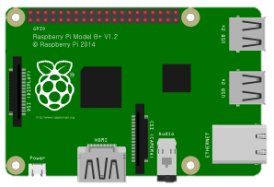

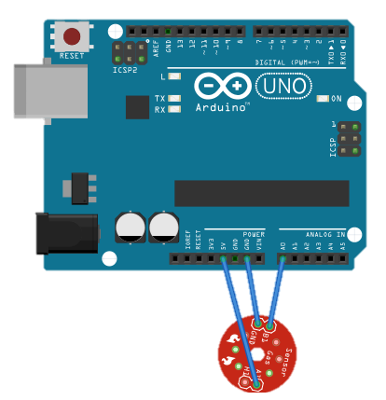

Ⅱ
00000.
아이디어 설계(모듈별 설계)
Client node가 edge node 역할 수행
Web application
Edge node
Permissioned Blockchain
Company
External Company
Government
HYPERLEDGER FABRIC를 사용한 이유
1. 참여자 신원 확인이 가능 → 문제 발생 시 책임소재 (accountability) 확보
2. 일부 노드만 체인코드를 실행 → 다수의 거래 병렬 처리 가능 → 처리 속도 빠름
3. 프라이버시 (privacy) 보장
→ 사용권한 통해 익명성 없이 기밀성 제공
4. Channel 이용
→ 허가 받은 기업에게만 장부를 공개
Client
node
Client
node
Client
node
Client
node
Raspberry Pi 4
Serial 통신
Channel
Arduino Uno
CO2 sensor
(MQ135)
orderer
Enrolled Sensors
*Channel : 비즈니스 목적에 맞게 공유하고자 하는 노드 간 생성하는 별도의 원장
Notes:
허가형 블록체인과 엣지컴퓨팅의 측면에서 더 자세히 살펴보면, 먼저 허가형 블록체인으로 구현하기 위해 하이퍼레저를 사용하였다.
그 이유는 하이퍼 레저는 참여자의 신원이 확인이 가능하여 문제 발생 시 책임소재를 분명히 할 수 있고, 일부 노드만이 체인코드를 실행하기 때문에 다수의 거래를 병렬처리할 수 있어서 처리속도가 빠른 장점이 있다. 또한 채널을 이용하여 허가 받은 기업에게만 장부를 공개하고, 익명성 없이 기밀성을 제공할 수 있어 프라이버시를 확보할 수 있다.
다음으로 엣지 컴퓨팅은 블록체인상의 클라이언트 노드가 엣지노드 역할을 하게 되고 앞서 말한대로 실시간으로 측정한 센서 값들을 웹 어플리케이션을 통해 블록체인에 업로드 한다.

Slide 6




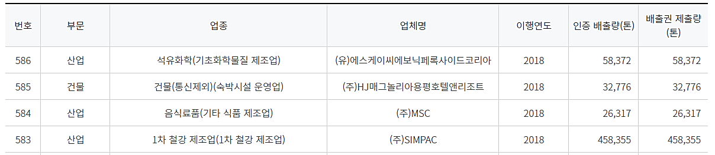



Ⅲ
분산앱 시연 : 시나리오
실시간 탄소발생량 측정
실시간 측정 → 신뢰성 확보
수집 data는 하루마다 배출량 총합으로 일괄처리하여
Blockchain Network에 업로드 및 모니터링
Web application 통해 업로드
배출권 할당 기업 참여 및 초기 할당
<국가 온실가스 종합 관리 시스템(NGMS) - 업체별 명세서 주요 정보 (2019.08.08)>
Permissioned Private Blockchain
배출권 할당 기업 참여
참여 기업에 검증된 Sensor 설치
실시간 data 수용 가능한 Edge node
<ETRS 배출권 등록부 시스템 – 정보공개 (배출권 총수량)>
Blockchain Network를 통한 탄소 배출량 검증
Edge node에 저장된 실시간 data와
Blockchain Network의 data를 비교하여 검증
공공데이터를 활용한 과거배출량 기반의 초기 할당을 통해 할당 과정에서의 공정성 및 신뢰성 확보
Blockchain Network내에서
필요한만큼의 배출권 거래
거래 내역을 바탕으로
배출권에 대한 소유권 변경 자동 수행
신뢰할 수 있는 data를 통한
검증 내역 기반의 공정한 할당
Government
배출권 히스토리의 불확실성 제거
할당의 공정성 및 도덕적 해이 문제 해결
Notes:
시연은 다음과 같은 시나리오로 진행할 예정입니다
먼저 배출권 할당 기업이 블록체인 네트워크에 참여하고, 공공데이터인 지난해 이산화탄소 배출량 정보를 활용한 과거 배출량 기반의 초기 할당을 통해 할당 과정에서의 공정성과 신뢰성을 확보할 수 있게 됩니다.
다음으로는 센서를 통해 탄소 배출량을 실시간으로 측정하여 엣지노드에서 처리하여 웹 어플리케이션을 통해 하루마다 업로드 한다.
정부는 블록체인 네트워크 내에서 모든 기업들의 탄소 배출량을 열람할 수 있고 이러한 데이터들을 엣지노드에 저장된 실시간 데이터들과 비교하여 검증을 한다.
거래 시에는 필요한 양만큼의 배출권을 매매할 수 있고, 그에 따른 소유권이 자동으로 갱신된다.
마지막으로 이렇게 쌓여진 데이터을 통해 합리적이고 공정한 할당이 가능해지며, 차년도 배출권 할당에 있어 유의미한 데이터로 쓰이게 된다.

